Slide 1
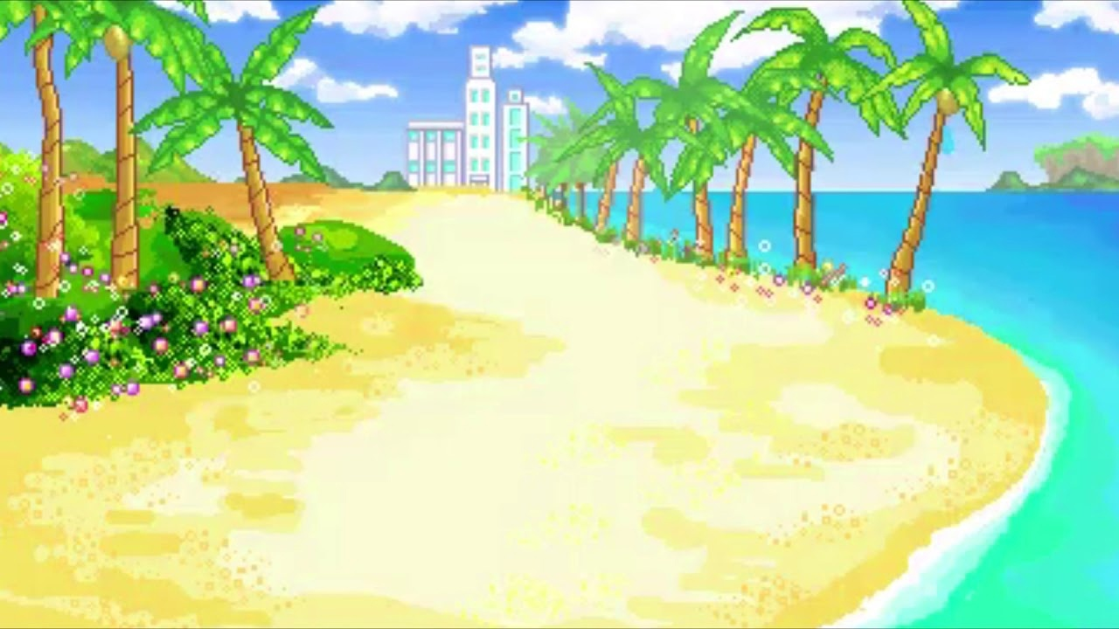
Остров «Математических задач»

Slide 2
Сколько жителей страны «Математика» вы видите на картинке?
6

Slide 3
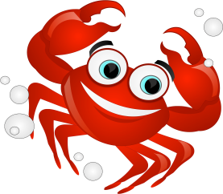
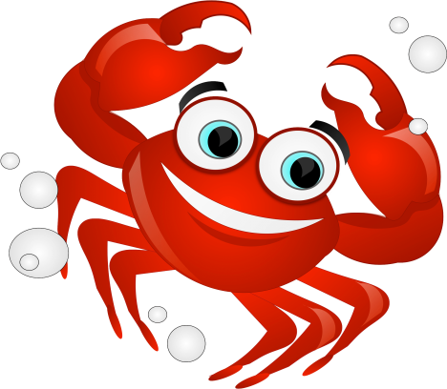
Как получить шесть крабов?
+

Slide 4
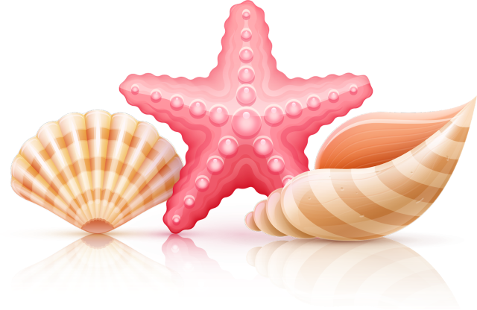
Как получить шесть ракушек?
+

Slide 5
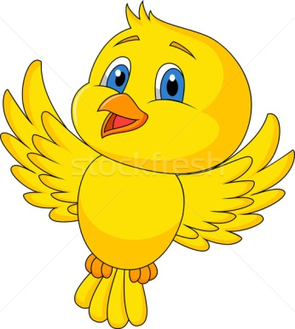
Как получить шесть птичек?
+

Slide 6
Из каких меньших чисел состоит число 6?
6
6
6
1
5
2
4
3
3
6
6
4
2
5
1

Slide 7
Заселите жителей страны «Математика» в верном количестве
6
5
1
4
2
2
3
3
5
1
4
6
4
1

Slide 8
МОЛОДЦЫ!

